Slide 1


Slide 2
Темы:
Развитие трактора «Кировец»
Общая информация
Ключевые характеристики трактора «Кировец»
Основные технические характеристики
Произошедшие изменения
Общее устройство
Серийные номера составных частей
Органы управления
Устройство редуктора привода насосов
Устройство коробки передач
Устройство ведущего вала коробки передач
Гидросистема коробки передач
Карданная передача
Устройство ведущего моста
Тормозные механизмы
Устройство и принцип работы ведущего моста Т400
Гидросистема рабочего оборудования
Пневматическая система
Система кондиционирования и отопления
Механизм отбора мощности
Двигатели ТМЗ, Mercedes
Правила эксплуатации пневматических шин
Механизм навески и сцепное устройство
Техническое обслуживание
Работа на тракторе
Хранение топлива
Неправильная эксплуатация

Slide 3
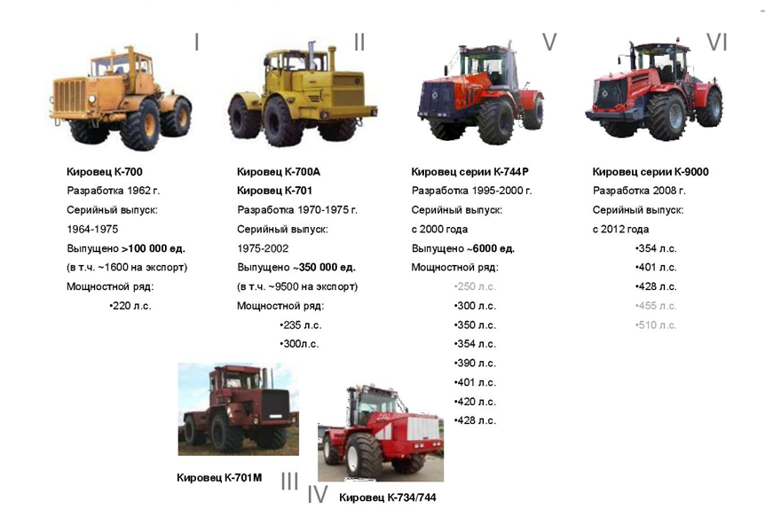
Развитие трактора «Кировец»

Slide 4
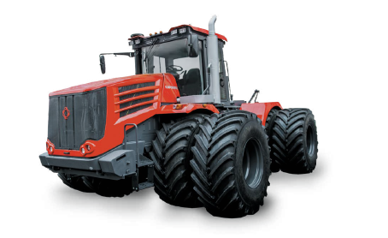
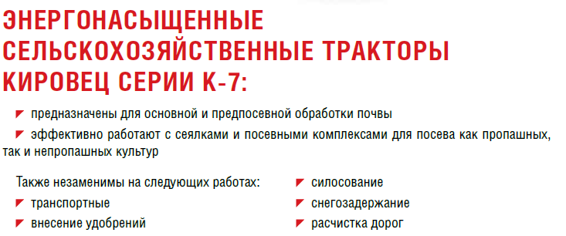
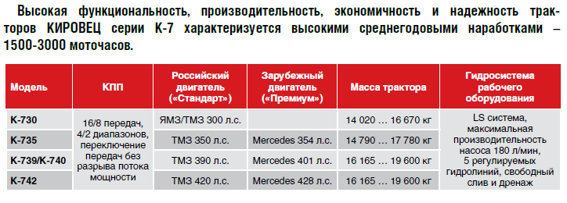
Общая информация

Slide 5
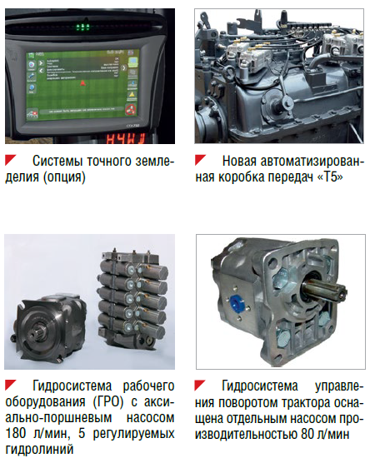
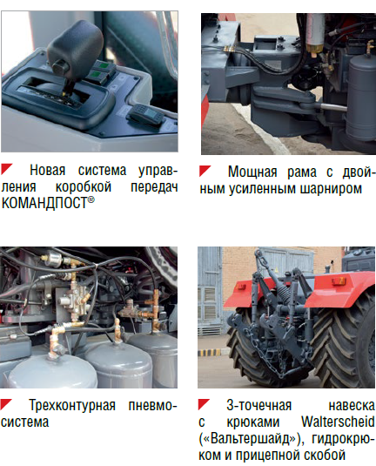
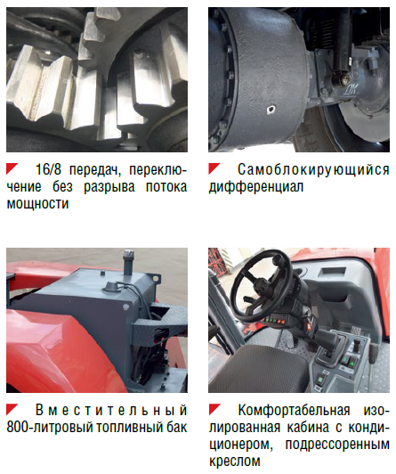
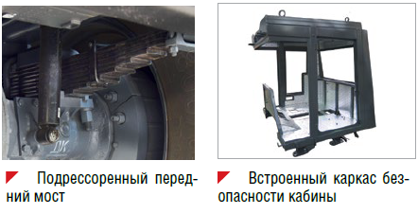
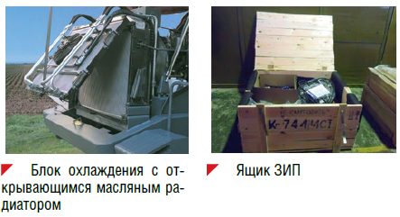
Ключевые характеристики и преимущества текущего поколения трактора «Кировец»

Slide 6
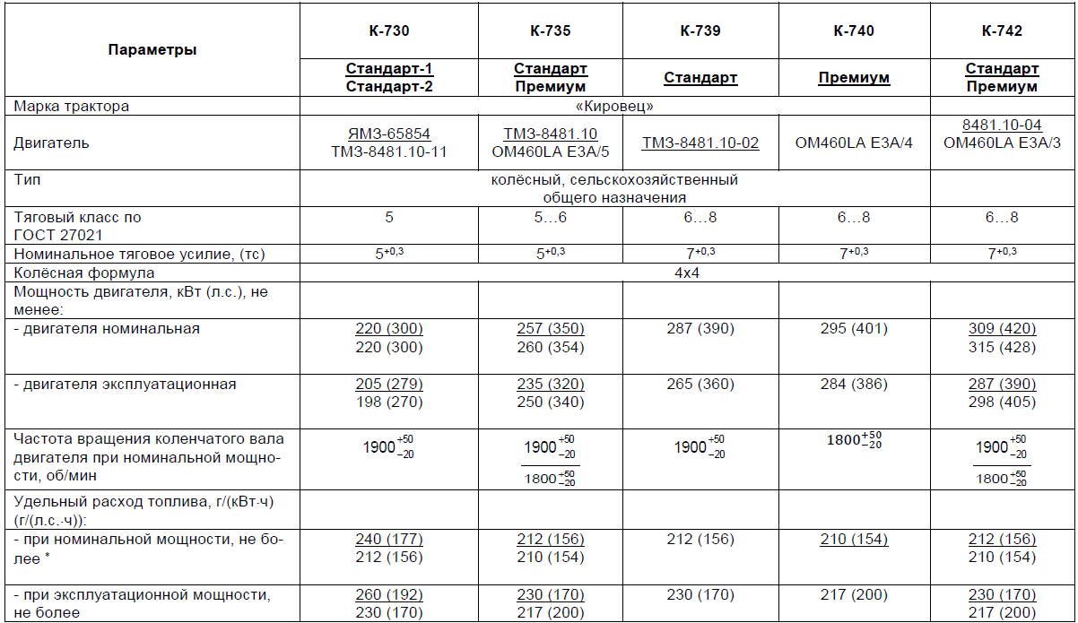
Основные технические характеристики Таблица 1

Slide 7
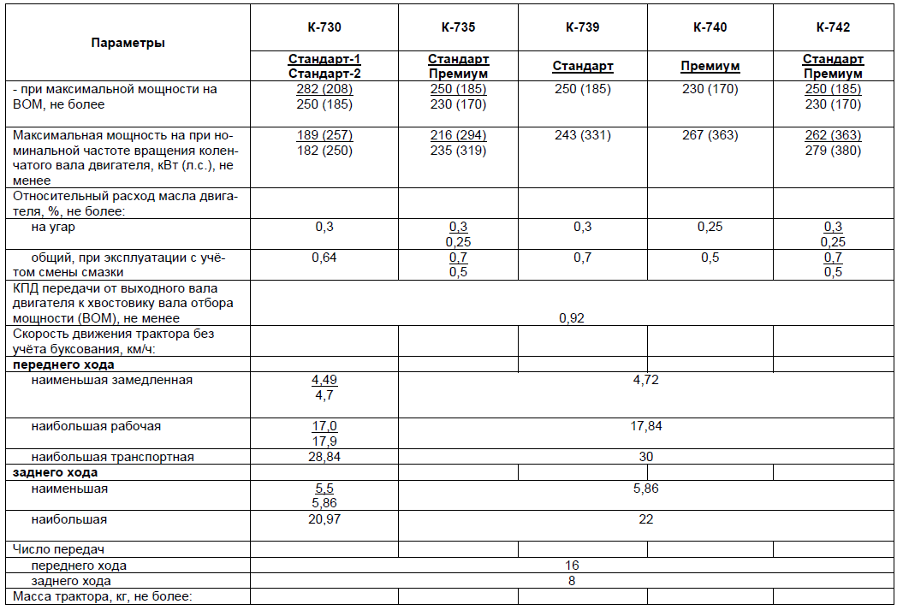
Таблица 2

Slide 8
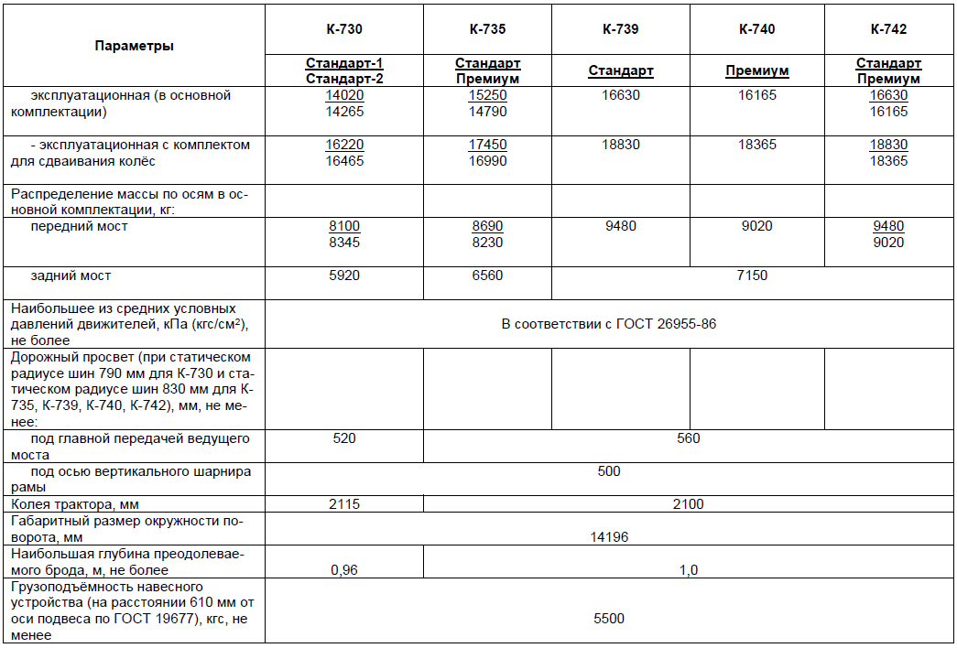
Таблица 3

Slide 9
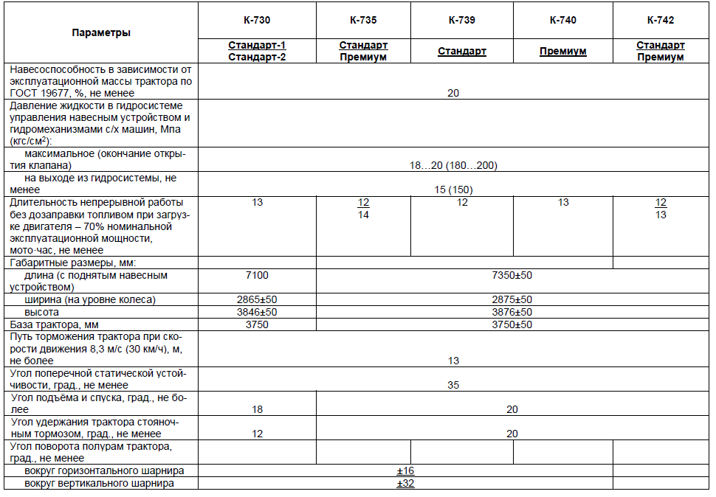
Таблица 4

Slide 10
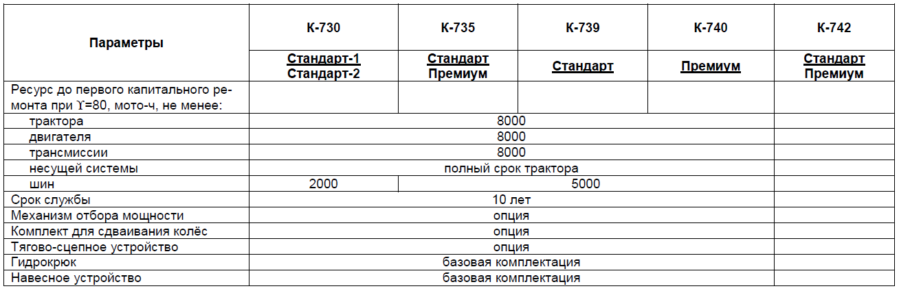
Таблица 5

Slide 11
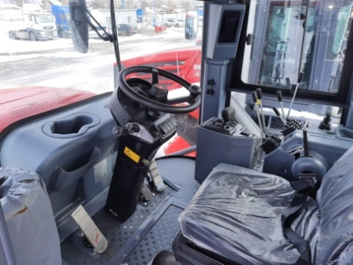
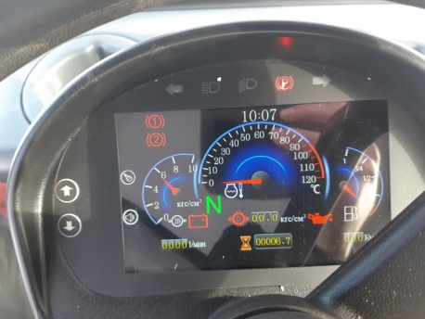
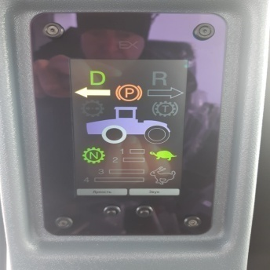
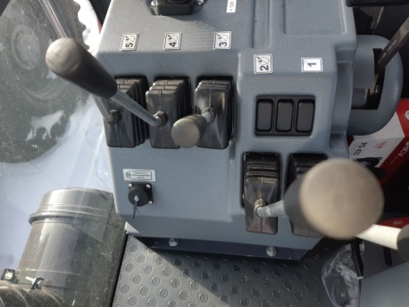
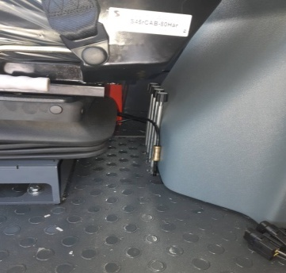
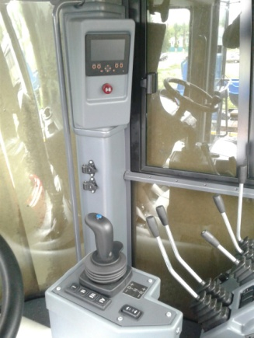
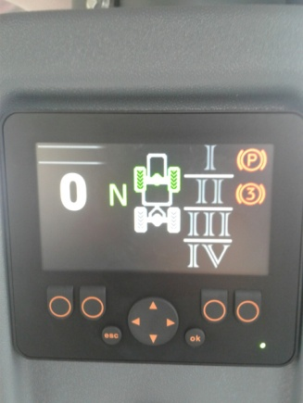
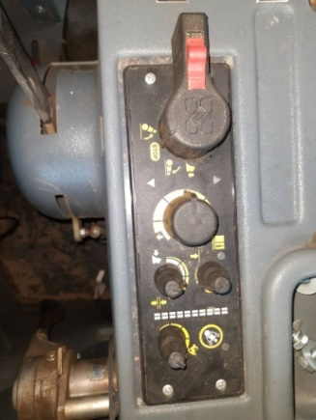
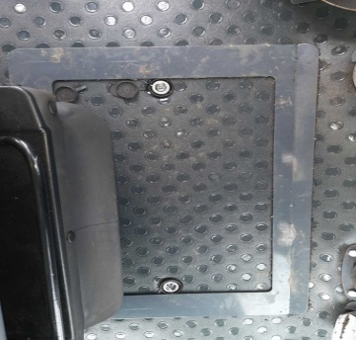
Произошедшие изменения
Щиток приборов расположен в рулевой колонке
Появилась панель индикации
Установлен 5-ти секционный распределитель.
Появилась возможность регулировки потока
Люк для доступа к верхней части КП
Новая система управления переключения КП
Управление навеской оснащено системой EHR

Slide 12
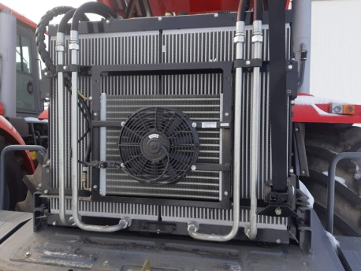
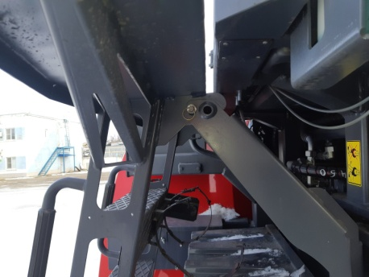
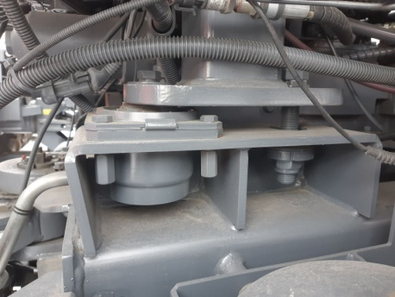
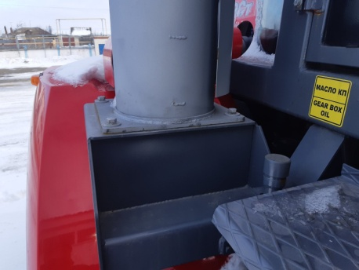
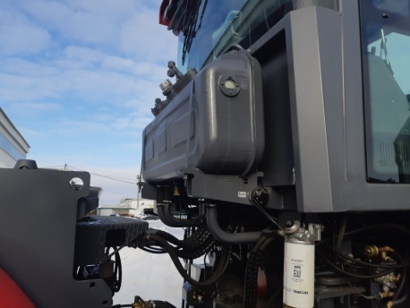
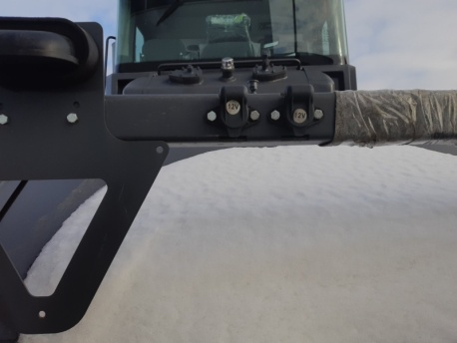
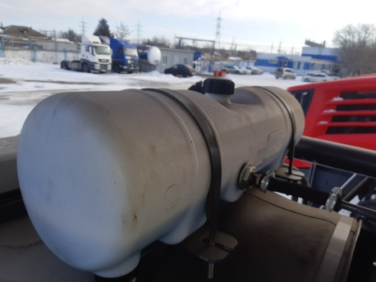
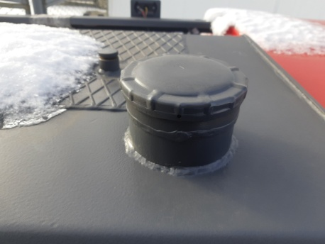
Лист 2
Радиатор с измененным расположением сот
Отделена лестница от кабины
Установлены гидроопоры под кабиной
Выхлопная труба отделена от кабины
Установлен топливный фильтр с подогревом
Установлены розетки 12В для подключения рабочего оборудования
Установлен пластиковый расширительный бочок
Увеличена заливная горловина топливного бака

Slide 13
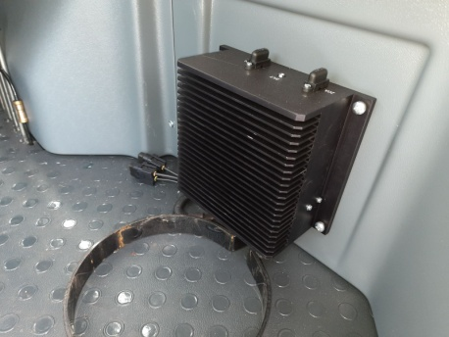
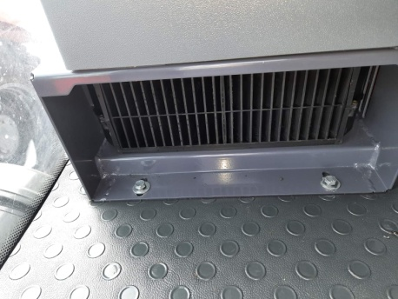
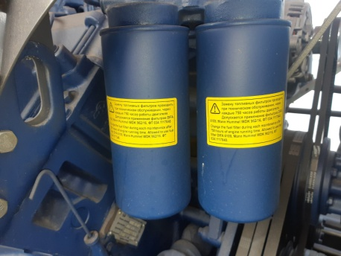
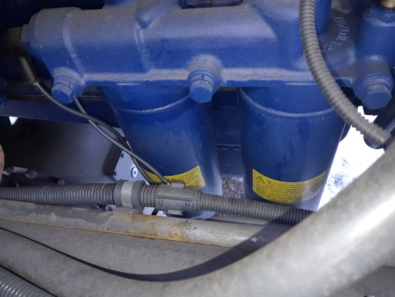
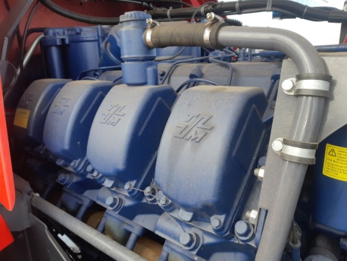
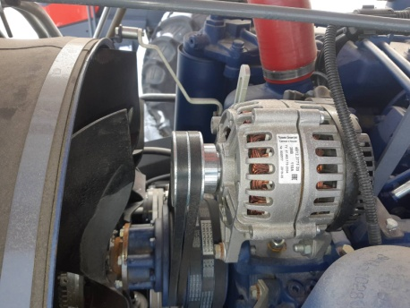
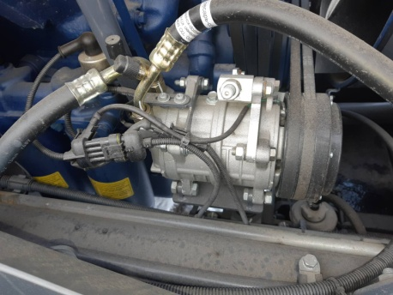
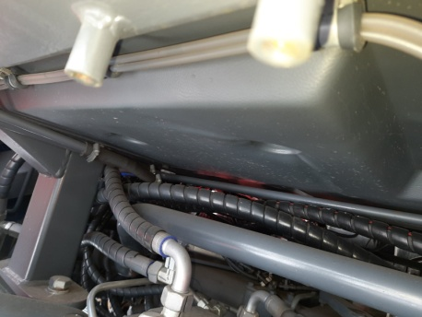
Лист 3
Преобразователь на 50А
Отопитель кабины перенесен под рычаги управления
Установлены фильтры с большой степенью фильтрации
ГБЦ производства KAMAZ
Установлен генератор на 110А
Компрессор кондиционера установлен на двигатель
Усовершенствованная шумоизоляция кабины

Slide 14
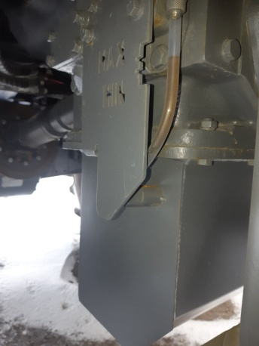
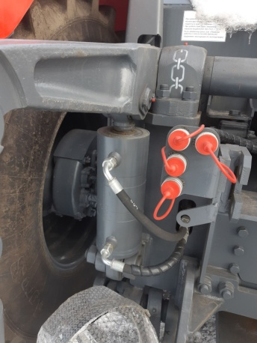
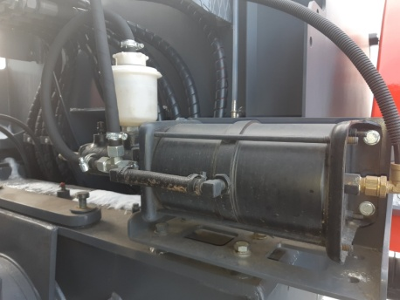
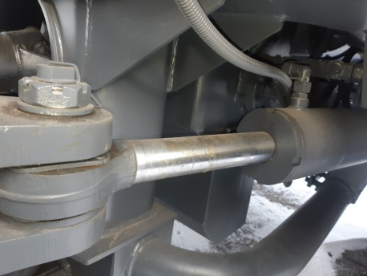
Лист 4
На трактора
комплектуемых мостами Т-400 установлены ПГУ тормозной системы
Установлены втулки для облегчения демонтажа ГЦ
Увеличен поддон КП и добавлен уровень масла
Заменены ГЦ навески

Slide 15
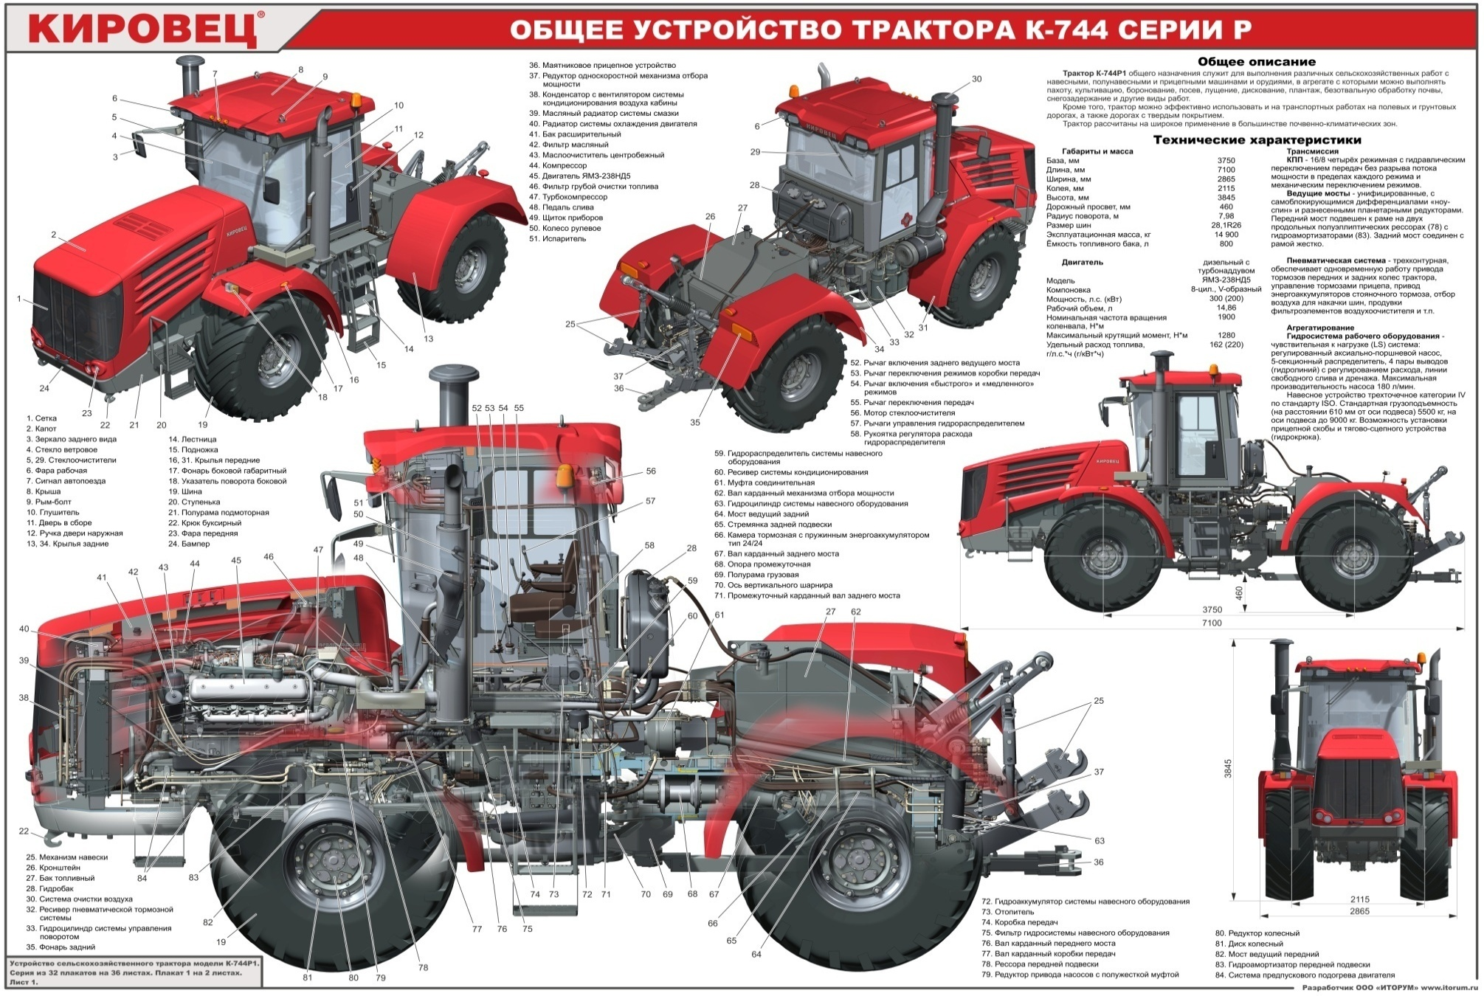
Общее устройство К-744

Slide 16
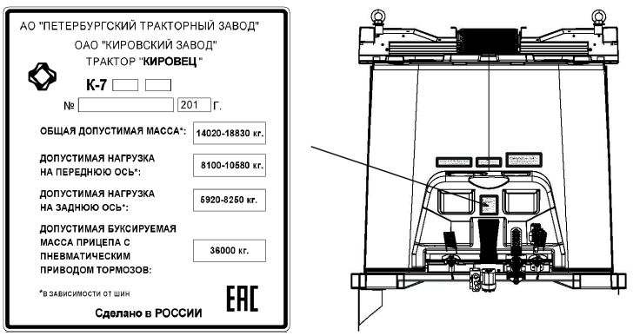
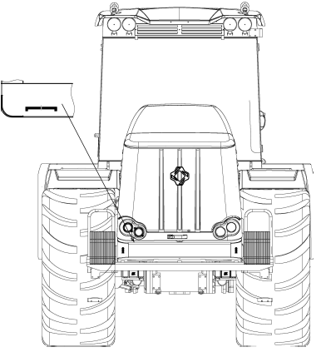
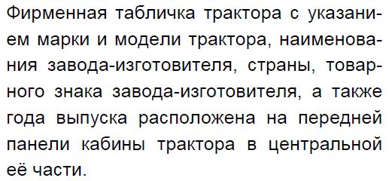
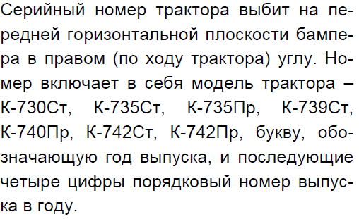
Серийные номера составных частей трактора

Slide 17
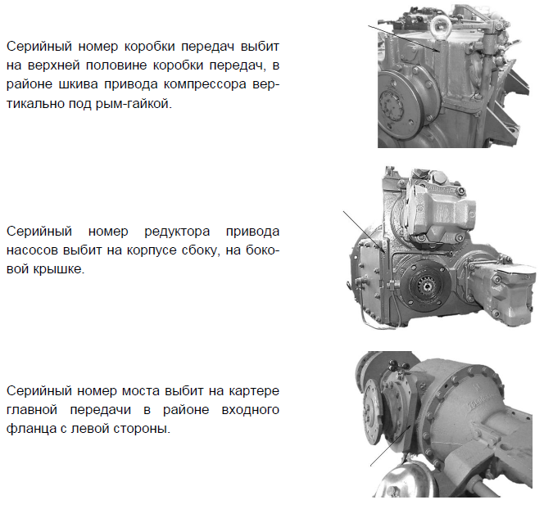
Серийные номера составных частей трактора Часть 2

Slide 18
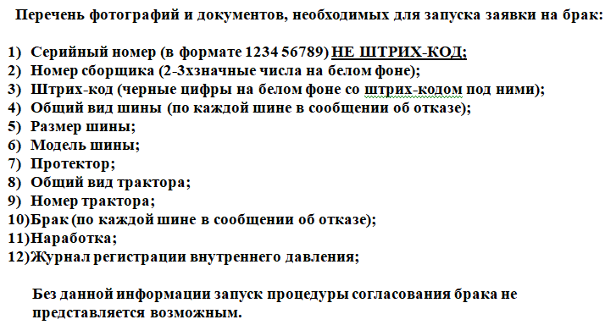



Номер шины

Slide 19



Органы управления. Сиденье

Slide 20


Органы управления. Рулевая колонка

Slide 21






Органы управления. Панель управления рулевой колонки
1
2
3
6
5
4

Slide 22



Органы управления. Подрулевой переключатель

Slide 23


Органы управления. Выключатель стартера и приборов

Slide 24


Органы управления. Щиток приборов
6
5
4
3
2
1

Slide 25


Лист 2

Slide 26

Лист 3

Slide 27

Лист 4

Slide 28

Лист 5

Slide 29


Лист 6

Slide 30



Лист 7

Slide 31


Лист 8

Slide 32

Органы управления. Переключатели на потолочной панели кабины
1
2
3
4
5
6
7
8
9
1 – Клавиша включения передних рабочих фар;
2 – Клавиша включения задних рабочих фар;
3 – Клавиша включения знака «Автопоезд»;
4 – Клавиша включения проблескового маячка;
5 – Клавиша включения заднего стеклоочистителя;
6 – Клавиша управления краном отопителя;
7 – Клавиша поднятия/опускания шторки;
8 – Не задействована; 9 – Панель управления кондиционером.

Slide 33




Органы управления. Управление системами трактора

Slide 34








Органы управления. Символы

Slide 35

Отображение работы КП на панели индикации
Направление движения
Пониженный режим
Индикатор положения Нейтраль
Режим движения вперед «D»
Шифтер в нейтральном положении

Slide 36

Отображение работы КП на панели индикации. Переключение режима
Индикатор режима
Нажата клавиша режим «Повышенный»

Slide 37

Отображение работы КП на панели индикации. Постановка на тормозок
Индикатор тормозка
Шифтер в положении «Т»

Slide 38

Отображение работы КП на панели индикации. Включение заднего моста
Индикатор включения заднего моста

Slide 39

Отображение работы КП на панели индикации. Движение задним ходом
Индикатор заднего хода
Включена клавиша заднего хода

Slide 40

Отображение работы КП на панели индикации. Включение повышенного режима
Повышенная передача 4-й режим
Включены клавиши режима движения и выбора режима
Шифтер в положении «Т»

Slide 41

Отображение работы КП на панели индикации. Включение повышенного режима
Повышенная передача 3-й режим
Включена клавиша режима движения

Slide 42

Отображение работы КП на панели индикации. Включение пониженного режима
Пониженная передача 1-й режим
Включена клавиша режима, клавиша хода, режима движения
Шифтер в положении «Н»

Slide 43

Отображение работы КП на панели индикации. Включение пониженного режима
Пониженная передача 2-й режим
Включены клавиши режима движения и выбора режима
Шифтер в положении «Т»

Slide 44



Меры безопасности

Slide 45


Лист 2

Slide 46




Лист 3

Slide 47


Лист 4

Slide 48

Лист 2

Slide 49

РПН

Slide 50

КП

Slide 51




Регулировка привода педали слива
1
4
2
3

Slide 52

Вал ведущий КП

Slide 53

Гидросистема КП

Slide 54

Карданная передача

Slide 55



Лист 2. Отключение моста

Slide 56

Ведущий мост

Slide 57

Тормозные механизмы

Slide 58
Ведущий мост Т400
Мост Т400
1. Конечная передача 2. Тормозной суппорт 3. Шайба 4. Болт М20х60 5. Левый кожух полуоси
6. Болт М16х1,5х50 .109 7. Шайба 8. Уплотнительное кольцо 112х3,55 9. Крышка 10. Уплотнительное кольцо FB65х85х10
11. Стопорное кольцо 12. Сапун 13. Уплотнительное кольцо 26,5х2,65 14. Главная передача 15. Уплотнительное кольцо
16.Болт М16х1,5х40.109 17. Правый кожух полуоси

Slide 59

Принцип работы ведущего моста Т400
Ведущий мост Т400 использует дисковые тормоза. Они дают большой тормозной момент и скорость торможения. Дисковый тормоз имеет внутренний и внешний участки, поршень, запасной диск и т.д. Дисковый тормоз прикреплён к корпусу ведущей оси.
При торможении гидравлическая жидкость поступает в поршень через тормозной шланг и вход для тормозной жидкости. Это заставляет боковые поршни сдвинуть диск, затем прижать его, создавая тем самым силу трения.
Рабочая линия:
Гидравлическая жидкость Поршень Фрикционный диск Прижатие тормозного диска.

Slide 60

Главная передача
Главная передача
1. Регулировочная гайка 2. Болт М10х25-8,8 3. Стержень 4. Болт М10х1х20-8,8 5. Железная проволока 6. Фиксатор 7. Крышка 8. Стержень 9. Подшипник 10. Гайка 11. Шайба 12. Дифференциал 13. Приводная коническая шестерня 14. Болт Т400.01-09 15. Кольцо уплотнительное
16. Стопорная гайка 17. Шайба 18. Стопорное кольцо 19. Кольцо уплотнительное 20. Масляный уплотнитель 21. Масляный уплотнитель
22. Фланец 23. Шайба 24. Болт М12х1,5х55-10,9 25. Болт М14х1,5х60-10,9 26. Шайба 27. Сальник 28. Пробка 29. Кольцо уплотнительное
30. Подшипник 31313 31. Вкладыши подшипника 32. Регулировочная шайба 33. Регулировочная гильза 34. Регулировочная гильза
35. Подшипник 31314 36. Приводная коническая шестерня 37. Стопорное кольцо 38. Подшипник ZC/142807Y 39. Корпус дифференциала
40. Крышка 41. Шайба 42. Болт М8х20-8,8

Slide 61



Дифференциал, полуось
Расположение серийного номера
Дифференциал
1. Болт Т400.01.03 2. Шайба 3. Корпус дифференциала
4. Противоскользящий дифференциал 5. Корпус дифференциала
Левая полуось
1. Прокладка 2. Кронштейн тормозного суппорта
3. Ось 4. Корпус левой полуоси

Slide 62

Планетарный редуктор
Планетарный редуктор
1. Пробка 2. Кольцо уплотнительное 3. Болт М12х1,25х30-8,8 4. Шайба 5. Крышка 6. Заглушка 7. Регулировочный шток 8. Стопорное кольцо
9. Центральная шестерня 10. Осевой вал 11. Болт М10х25-8,8 12. Планетарная передача 13. Стопорная гайка 14. Регулировочная гильза
15. Болт М8х16-10,9 16. Контрольная пластина 17. Внутренняя шестерня 18. Подшипник 32028 19. Кольцо уплотнительное 20. Обод
21. Болт обода 22. Подшипник 32026 23. Кольцо уплотнительное 24. Тормозной диск 25. Шайба 26. Болт 50МВQ.00-01
27. Уплотнитель В160х190х15 28. Уплотнитель FB160х190х15

Slide 63


Планетарная передача, зубчатое колесо
Планетарная передача
1. Стальной шарик 2. Вал планетарной передачи 3. Шайба
4. Шестерня 5. Проставка (втулка) 6. Игольчатый ролик
7. Водило планетарной передачи
Внутреннее зубчатое колесо
1. Зубчатое колесо 2. Стопорное колесо 3. Кольцевая шестерня

Slide 64

Тормозной механизм
Тормозной механизм
1. Шпилька 2. Болт 5781-86 3. Гайка 4. Корпус тормозов 5. Сапун 6. Поршень 7. Жесткий уплотнитель 8. Пыльник 9. Тормозной диск 10. Кольцо
11. Сальник 12. Шайба 13. Болт 5781-86

Slide 65

Пневмогидравлическая схема тормозной системы
Схема пневмогидравлическая соединений тормозной системы
1 – пневмогидроусилитель «Урал»; 2 – сапун; 3 – клапан контрольного вывода; 4 – рукав; 5 – розетка соединительная;
6 – клапан слива конденсата; 7 – рукав; КЗ1 – клапан защитный одинарный; КЗ3 - клапан защитный тройной;
КТ1 – кран тормозной двухсекционный с педалью; КТ2 – кран тормозной обратного действия с ручным управлением;
КТ3 – кран тормозной обратного действия с ручным управлением; ГС – головка соединительная тип «А»; КУ – клапан ускорительный;
КУ1 - клапан управления тормозами прицепа с однопроводным приводом; ОРД – осушитель воздуха с регулятором давления; Р1 – ресивер;
Р2 – ресивер регенерационный

Slide 66

Гидросистема рабочего оборудования

Slide 67

Пневмосистема

Slide 68

Система кондиционирования и отопления

Slide 69

МОМ

Slide 70

Двигатель ТМЗ

Slide 71

Двигатель Mercedes

Slide 72

Шины

Slide 73


Лист 2

Slide 74


Правила эксплуатации пневматических шин

Slide 75

Лист 2

Slide 76

Выбор оптимального внутреннего давления в шинах

Slide 77


Лист 2

Slide 78

Нормы нагрузок на одинарную шину

Slide 79

Нормы давления воздуха в шинах при действующей нагрузке и скорости

Slide 80


Накачивание бескамерных шин в полевых условиях
POLARUS – BOOSTER BL – 35

Slide 81



Учет работы шин

Slide 82

Сдваивание колес

Slide 83

Лист 2

Slide 84

Механизм навески и сцепное устройство

Slide 85




Лист 2

Slide 86



Лист 3
При совместной установке на трактор ТСУ и навесного устройства раскосы горизонтальные должны быть закреплены крестообразно, проходить над тяговым брусом и быть отрегулированы для свободного подъема и опускания нижних тяг.
Для работы трактора с механизмом навески необходимо демонтировать выдвижную часть бруса ТСУ.
Для работы трактора с ТСУ нижние тяги механизма навески должны быть подняты в крайнее верхнее положение.

Slide 87






Управление задним навесным устройством

Slide 88


Лист 2

Slide 89




Лист 3

Slide 90



Лист 4

Slide 91


Лист 5

Slide 92

Виды ТО. Карта смазки

Slide 93

Лист 2

Slide 94


Лист 3
Было:
Стало:

Slide 95

Лист 4
Дополнение к инструкции по эксплуатации. Таблица смазки

Slide 96

ЕТО

Slide 97

ТО-2

Slide 98

ТО-3

Slide 99

ТО при хранении

Slide 100


Дополнение к инструкции по эксплуатации. Изменения при ТО-1, ТО-2, ТО-3
Дополнение к инструкции по эксплуатации. Изменения при ТО-1, ТО-2, ТО-3

Slide 101

Лист 2

Slide 102

Лист 3

Slide 103


Сезонное ТО
Сезонное ТО

Slide 104






Обкатка трактора

Slide 105


Порядок подготовки трактора к работе

Slide 106


Лист 2

Slide 107




Лист 3

Slide 108



Лист 4

Slide 109


Работа на тракторе

Slide 110




Лист 2

Slide 111



Хранение топлива

Slide 112

Пример несоответствия дизельного топлива ГОСТ и ТР

Slide 113










Последствия неправильного хранения и использования некачественного топлива

Slide 114







Лист 2

Slide 115







Неправильная эксплуатация

Slide 116






Лист 2

Slide 117





Несвоевременное проведение ЕТО

Slide 118




Лист 2

Slide 119








Несоблюдение эксплуатационных норм

Slide 120






Нарушение правил эксплуатации навески

Slide 121





Несоблюдение внутреннего давления в шинах

Slide 122






Правила оформления сообщений об отказе и перечень необходимых документов
При оформлении заявки об отказе трактора «Кировец» необходимо:
Отправить на электронную почту ООО «Волгоградагроснаб» (service@volagro.ru) сообщение об отказа в приведенной форме.
Сообщение должно содержать подробную информацию о месте проявления отказа, как произошел отказ, при выполнении каких работ произошел отказ. Обязательно предоставить по электронной почте фотографии отказа, показание мотосчетчика, заводской номер трактора, бирка отказавшей сборочной единицы (трактор обязательно должен быть чистым), В случае отказа номерного узла/агрегата (КПП; мост) №…..
Заявки на ремонт и ТО оформленные ненадлежащим образом рассматриваться не будут!

Slide 123
Конец
Спасибо за внимание!

